Slide 1
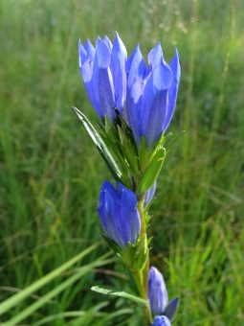
NPP OLŠINA
Ing. Pavlína Hakrová, Ph.D.
Správa NP Šumava, odbor CHKO Šumava

Slide 2
Olšina - historie
Rybník Olšina – dostaven 1380-1390 zlatokorunskými cisteriáky, nejstarší chovný v ČR
– protržení hráze 1790
– výměra 132,6 ha; vodní plocha 120 ha
– 732 m n. m.
– chovný rybník – kapr, štika

Slide 3
Ochrana území
1950 – zřízen VVP Boletice
1963 – vyhlášena Chráněná krajinná oblast Šumava
2004 – vyhlášena Ptačí oblast Boletice
2005 – vyhlášena Evropsky významná lokalita Boletice
2017 – vyhlášena Národní přírodní památka Olšina

Slide 4
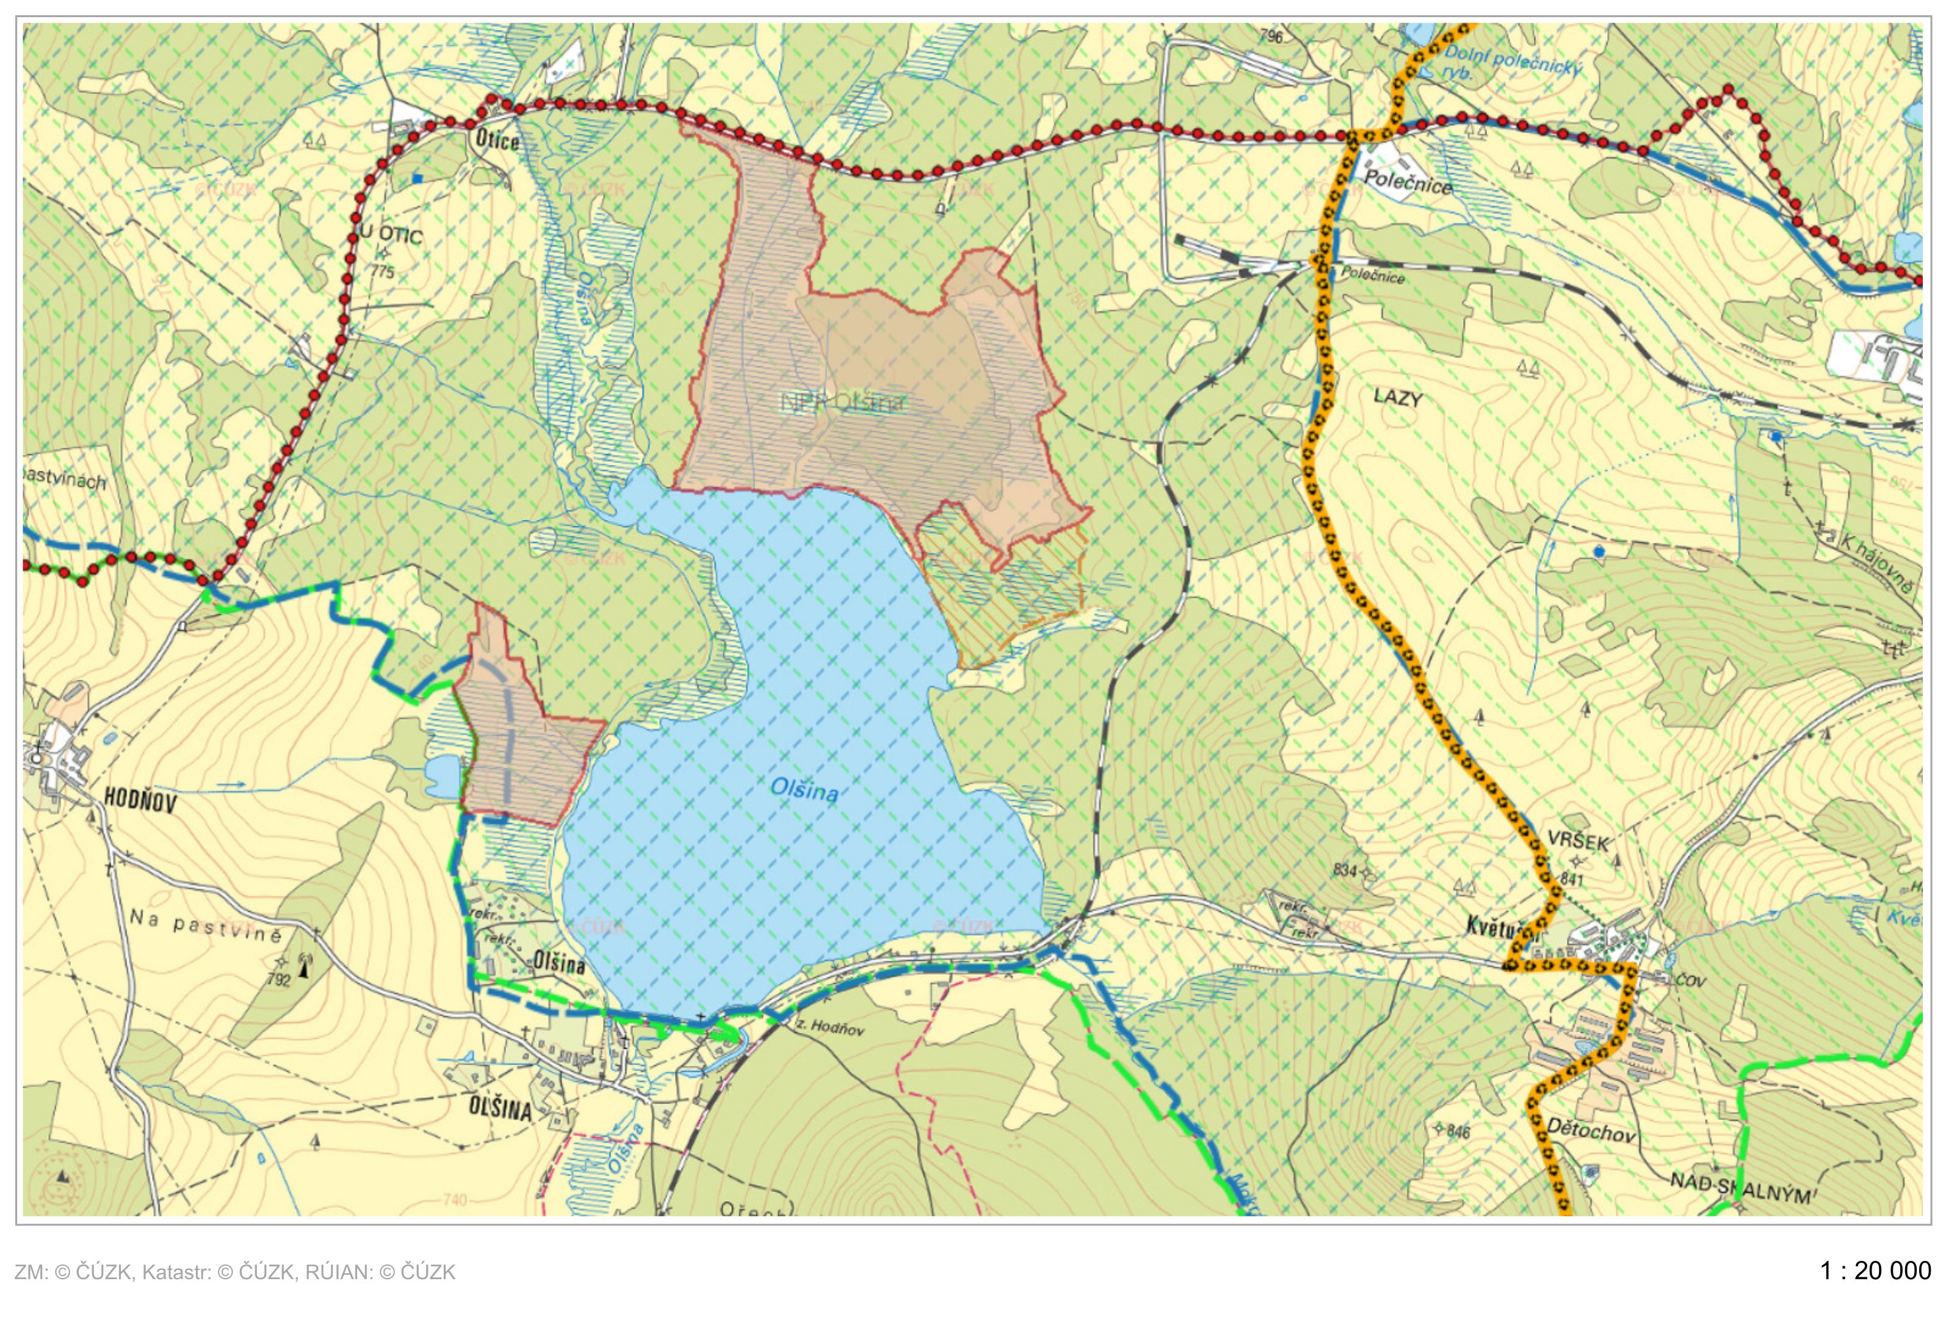

Slide 5
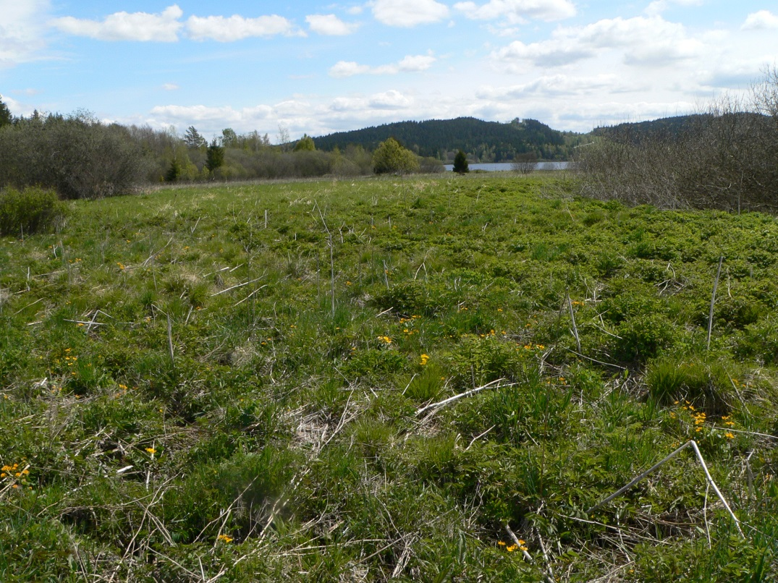
NPP Olšina
Rok 2017
Katastrální území Polná na Šumavě
Rezervace 83,89 ha; ochranné pásmo 17,89 ha
Lesní pozemky 16,59 ha; ostatní plocha 67,40 ha

Slide 6
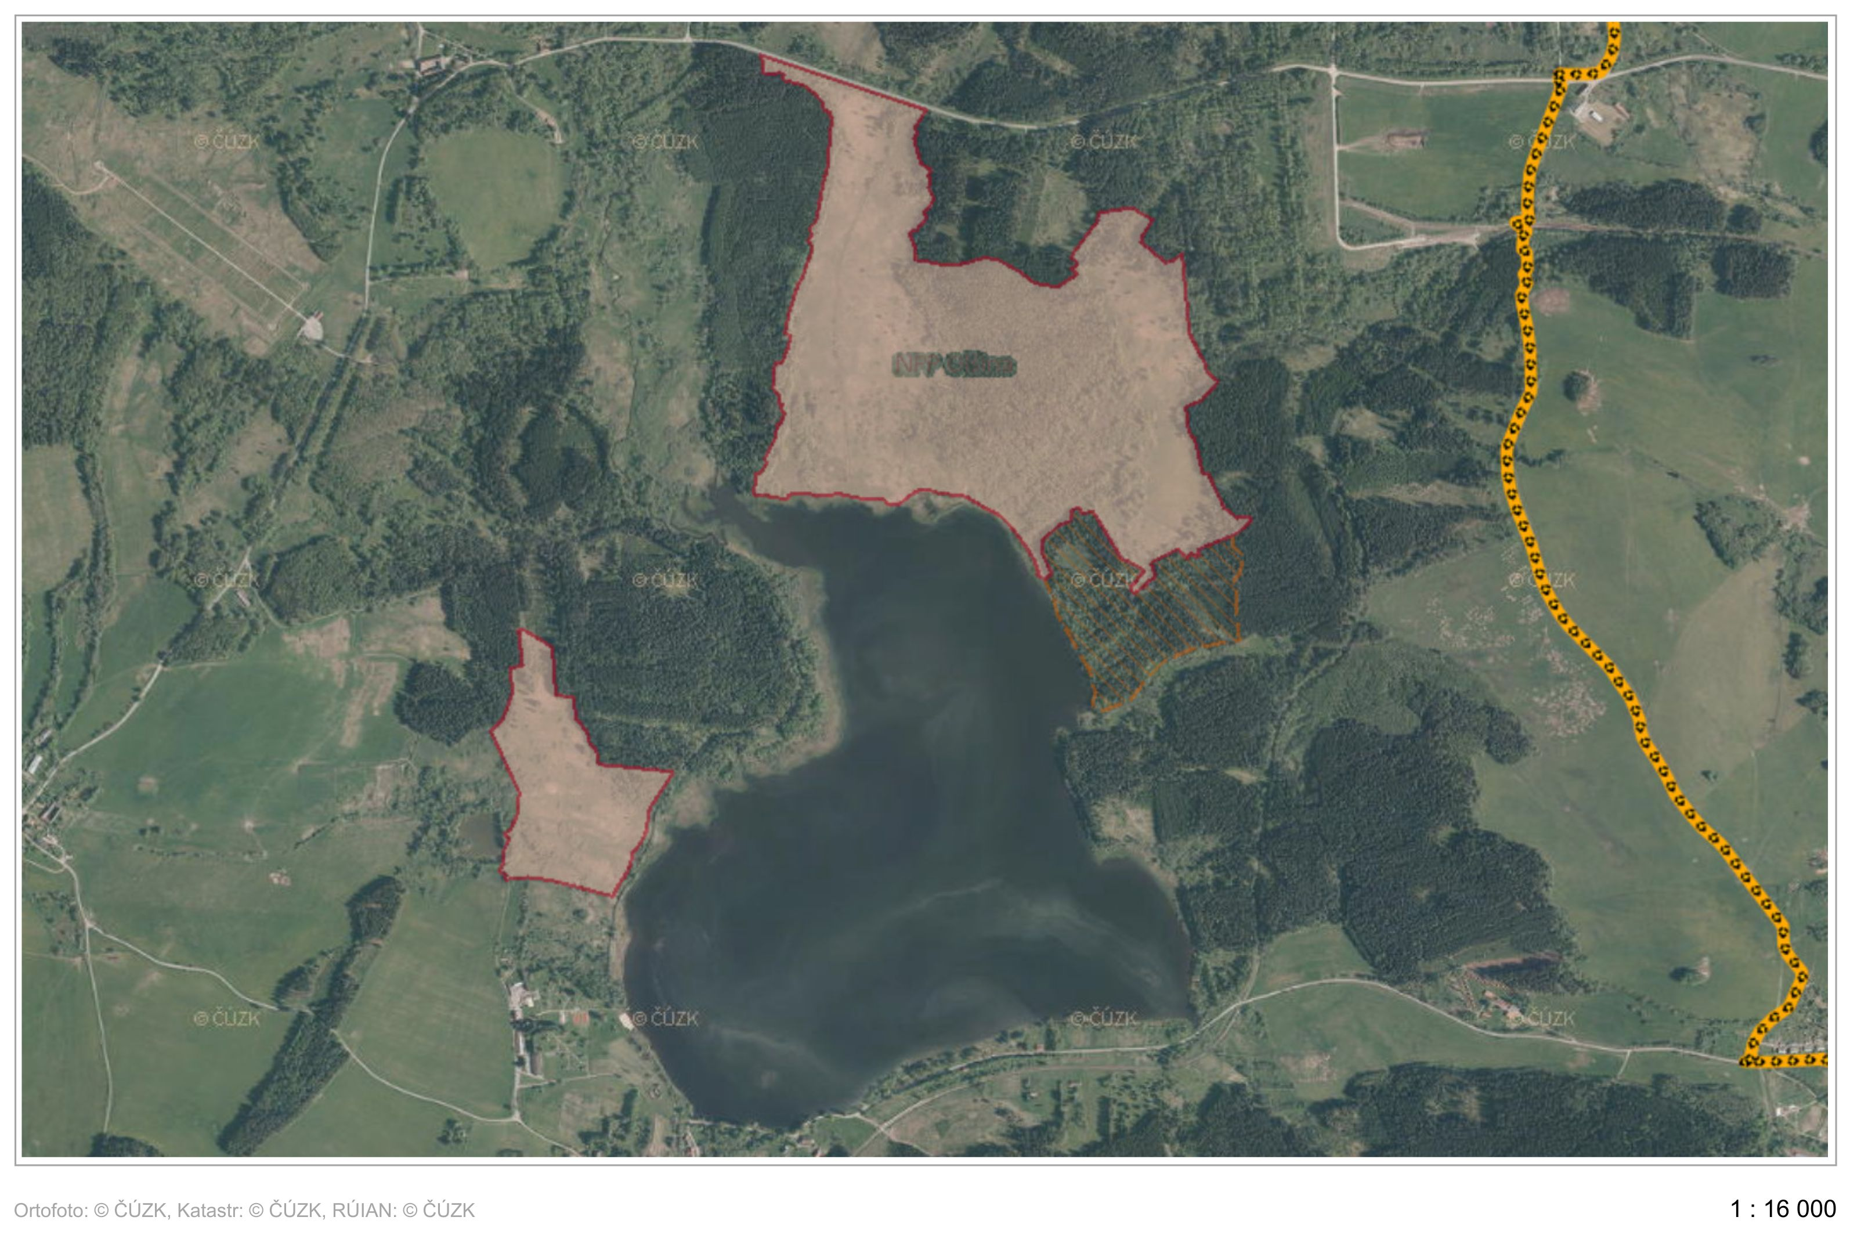

Slide 7
Předměty ochrany NPP Olšina a další chráněné druhy
Ekosystémy
Rašelinné a lužní lesy, mokřadní vrbiny
Rašeliniště, vegetace vysokých ostřic a makrofytní vegetace vodních toků
Vegetace luk – bezkolencové louky a tužebníková lada

Slide 8
Rašelinné březiny
Dominantní bříza pýřitá (Betula pubescens)
Bylinné patro – suchopýr pochvatý, vlochyně, brusinka, ostřice
Mechové patro – rašeliníky a ploníky
Velmi zachovalý biotop bez degradace
Ponechán bez zásahu

Slide 9
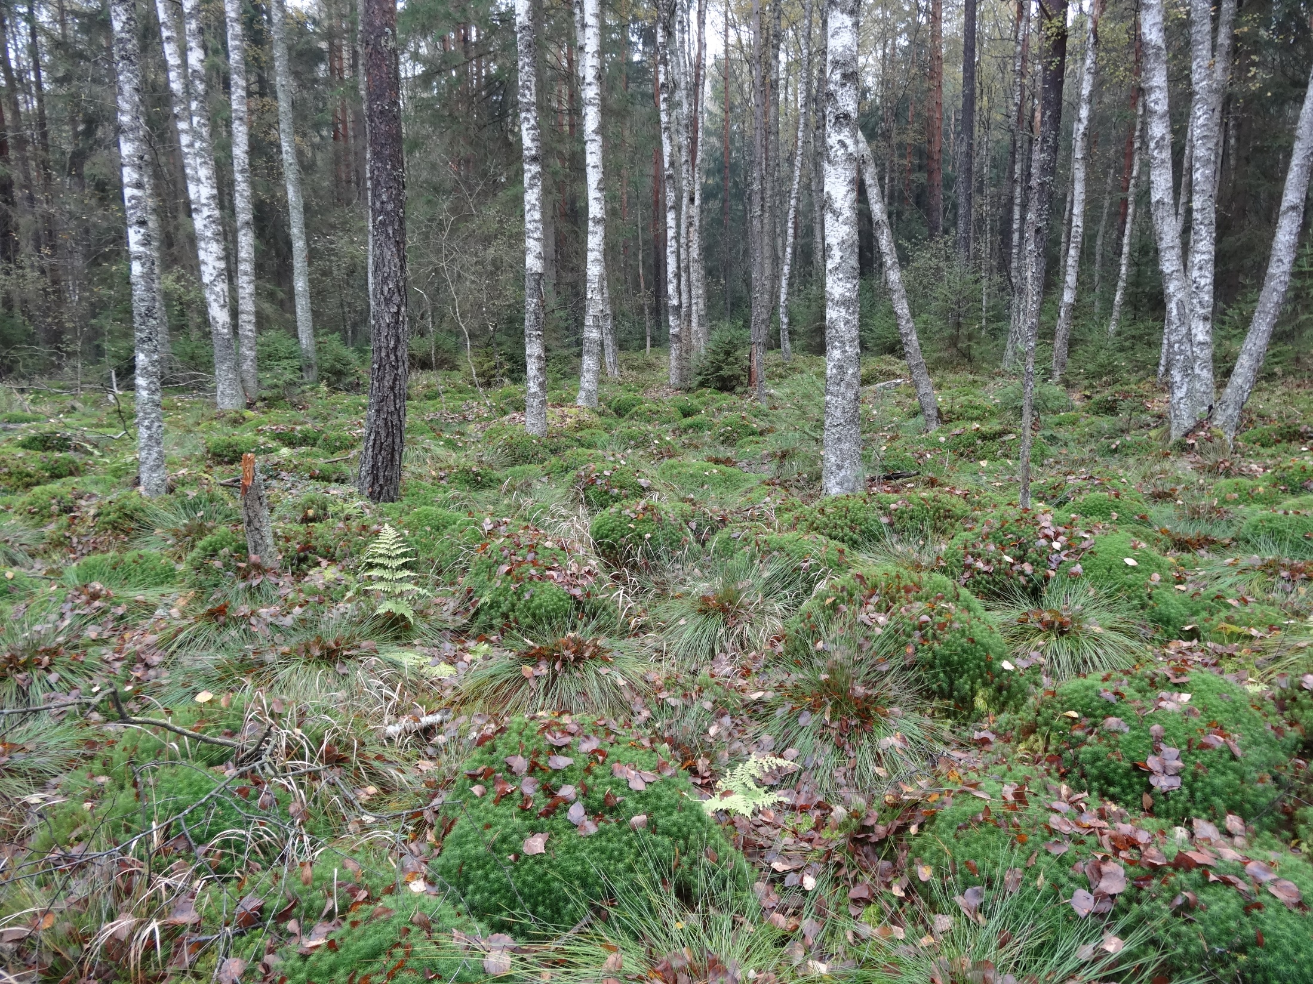

Slide 10
Rašelinné brusnicové bory
Zachovalý komplex rašelinného lesa bez degradace
Ponechán bez zásahu
Smrk, borovice lesní, bříza pýřitá a bříza bělokorá
Krušina, tavolník vrbolistý, zimolez černý
Bylinné patro – blatouch, pcháč bahenní, přeslička lesní, suchopýr pochvatý, vlochyně, brusinka, borůvka, ostřice, plavuň pučivá a ojediněle rojovník bahenní
Mechové patro – rašeliníky a ploníky

Slide 11
Jasanovo-olšové luhy
Plošně rozsáhlý a velmi zachovalý lužní les bez degradace, samovolný vývoj
Druhově pestrý biotop, silně podmáčená stanoviště
Smrk, bříza pýřitá a bříza bělokorá, místy olše lepkavá a osika
Vrba popelavá a v. ušatá, krušina, tavolník vrbolistý
Bylinné patro – blatouch, přeslička poříční, ostřice, z chráněných druhů hojný oměj šalamounek, vzácně korálice trojklanná a popelivka sibiřská
Mechové patro – rašeliníky

Slide 12
Mokřadní vrbiny
Porosty s vrbou ušatou a vrbou popelavou
Porosty s tavolníkem vrbolistým
Bylinné patro – druhy vlhkých luk, např. tužebník, metlice trsnatá, smldník bahenní

Slide 13
Bezkolencové louky
Kolísavý vodní režim - střídavě vlhké
Druhově chudší porosty
Bezkolenec modrý, metlice trsnatá, medyněk vlnatý, z bylin pcháč bahenní, třezalka, kohoutek luční, krvavec toten, čertkus luční
Kosatec sibiřský, hořec hořepník a vrba rozmarýnolistá
Část se kosí, nekosené části degradují – zarůstají konkurenčně silnými druhy – srha, ostřice třeslicovitá nebo tužebníkem

Slide 14
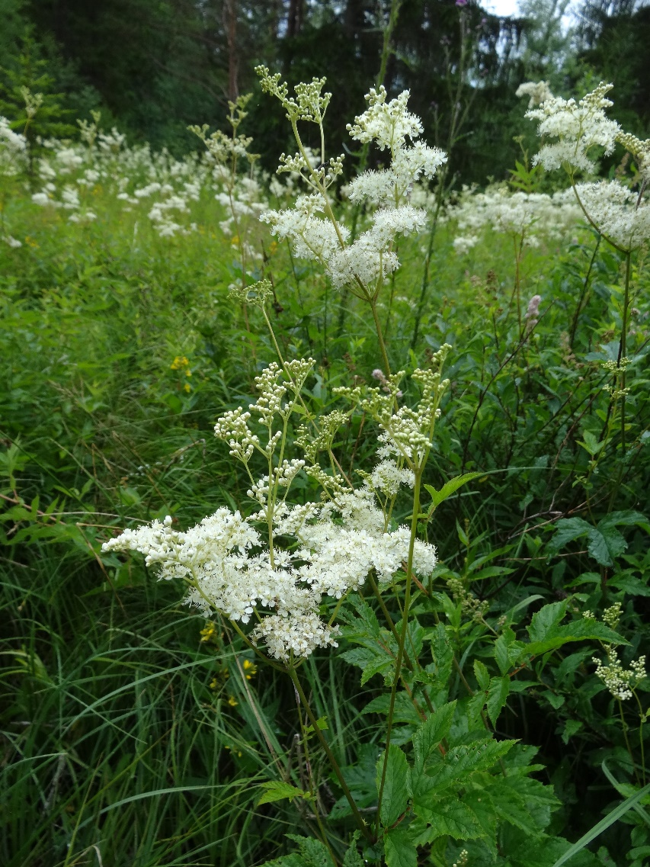
Vlhká tužebníková lada
Vzniká z rašelinných nebo bezkolencových luk
Dominuje tužebník jilmový
Dále skřípina lesní, metlice trsnatá, pcháč bahenní, přeslička poříční a ostřice
Rozmáhá se šťovík koňský a chrastice rákosovitá

Slide 15
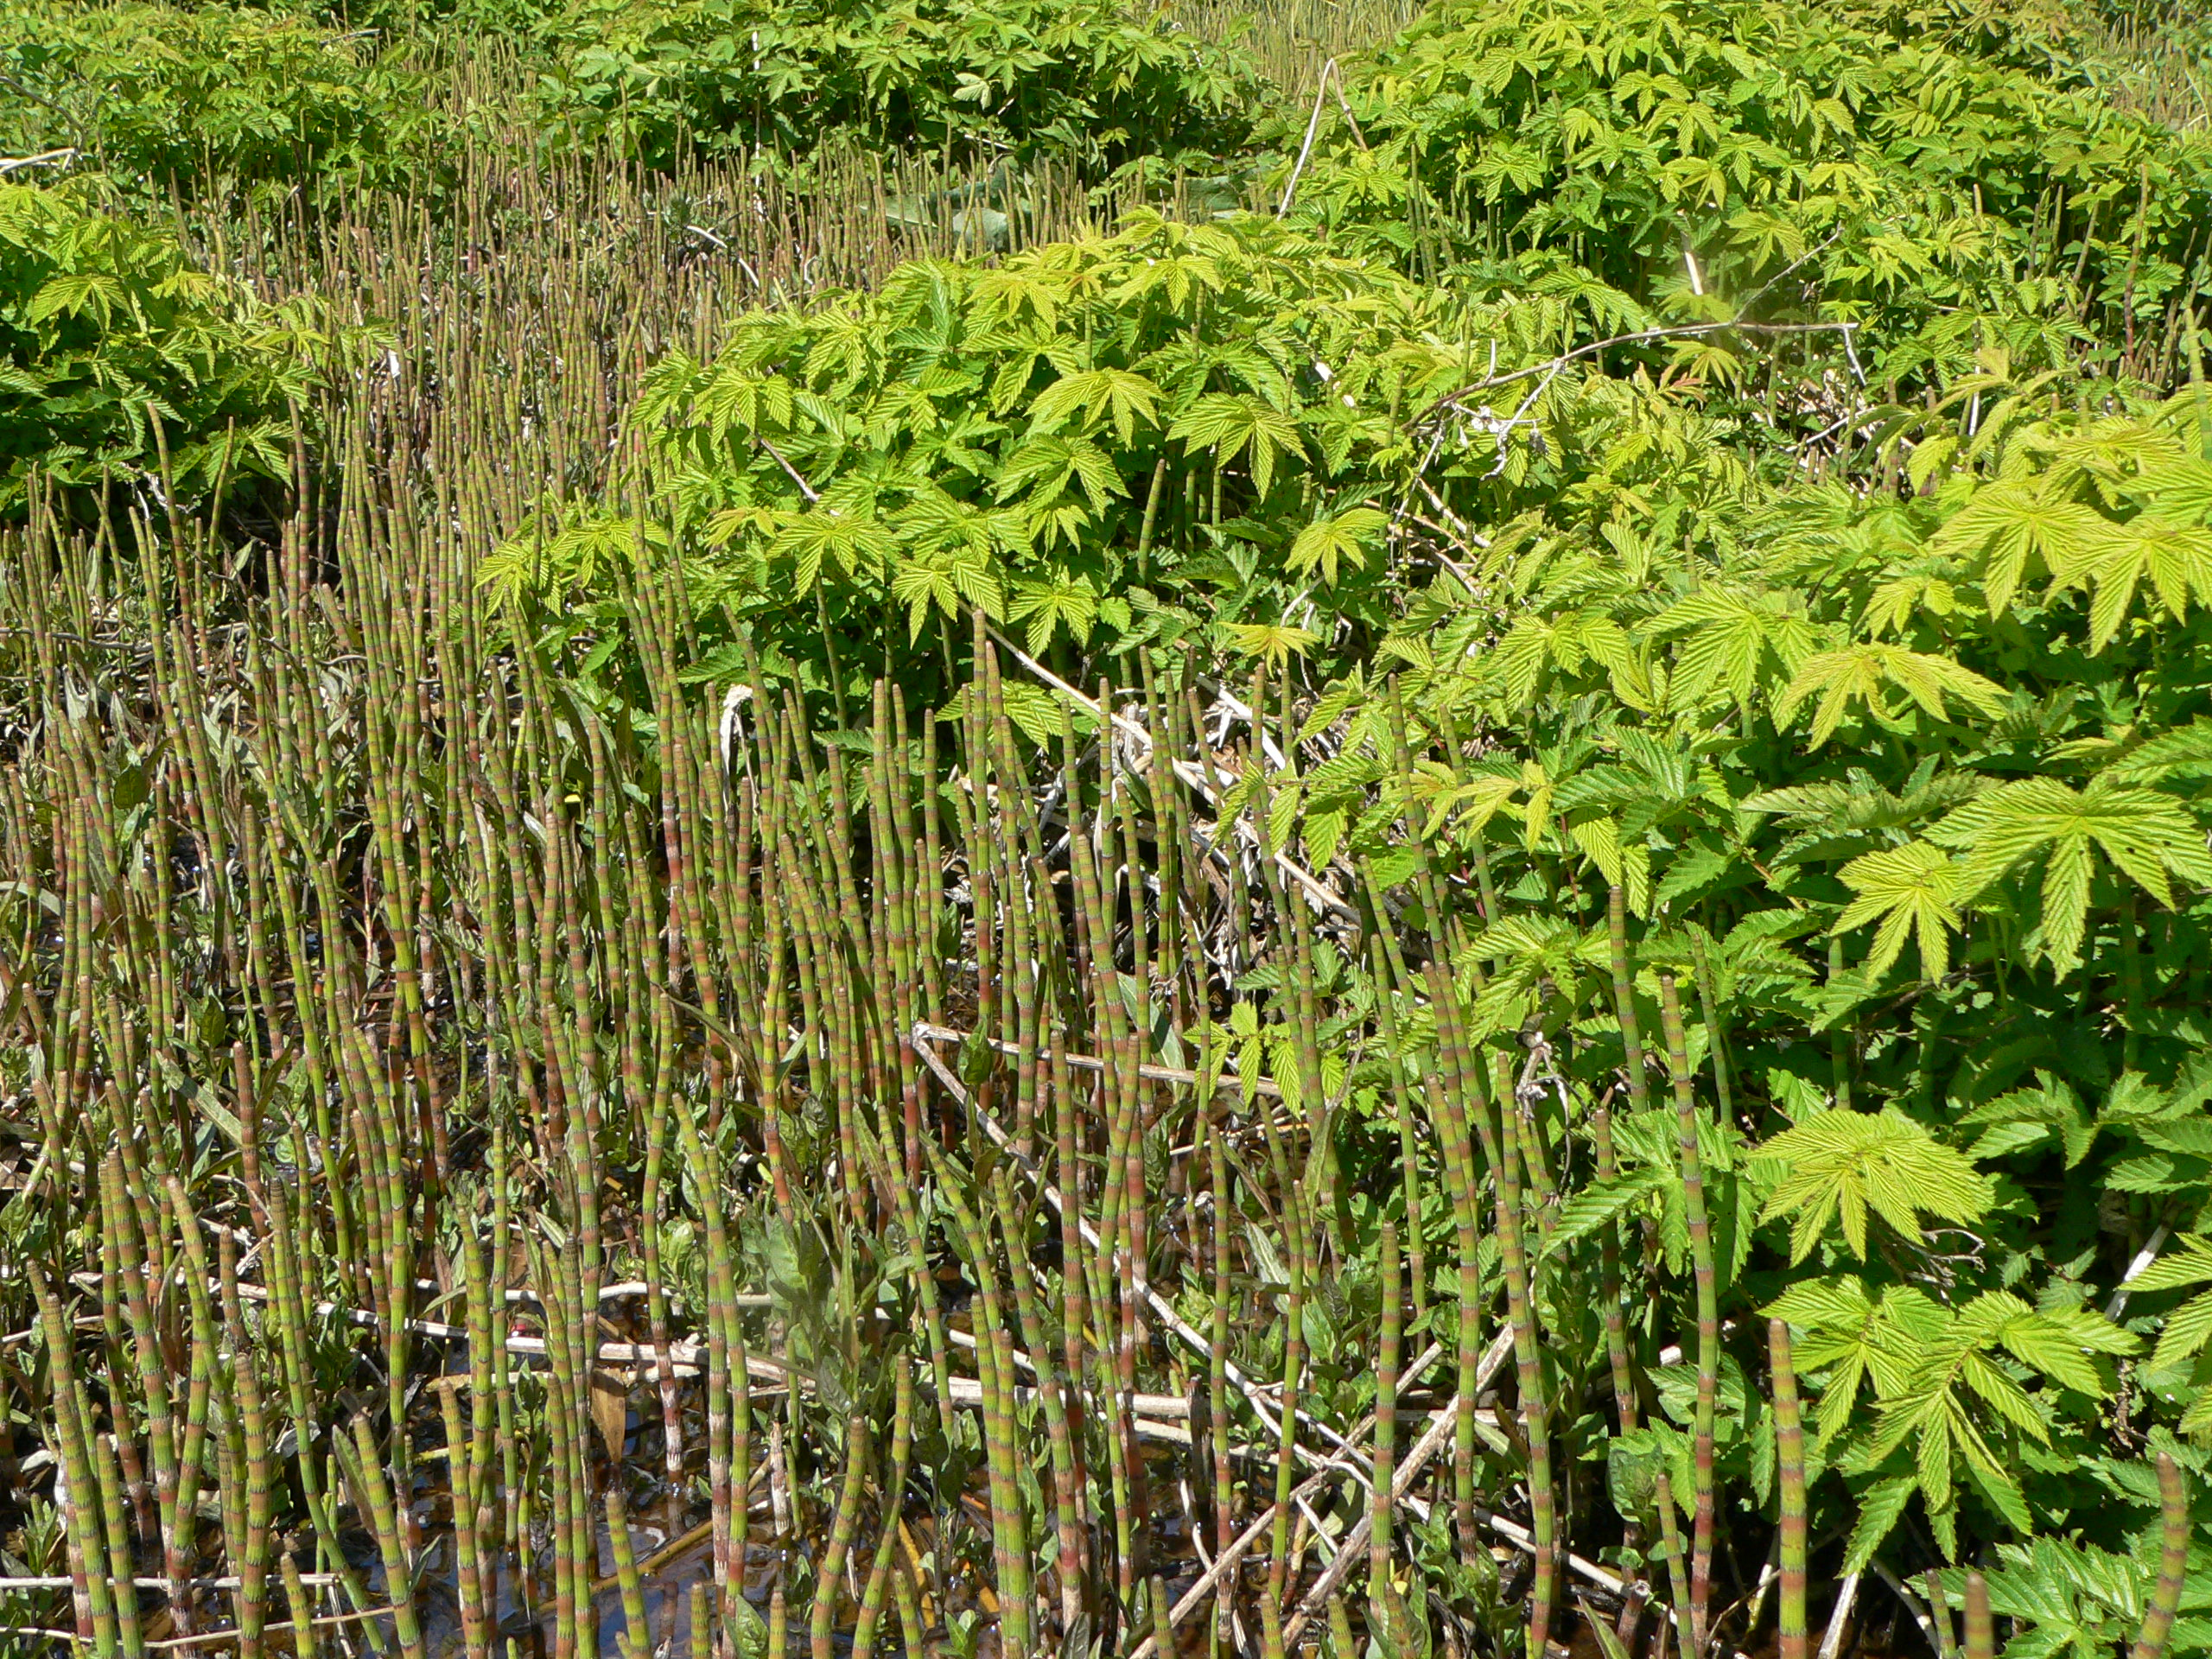

Slide 16
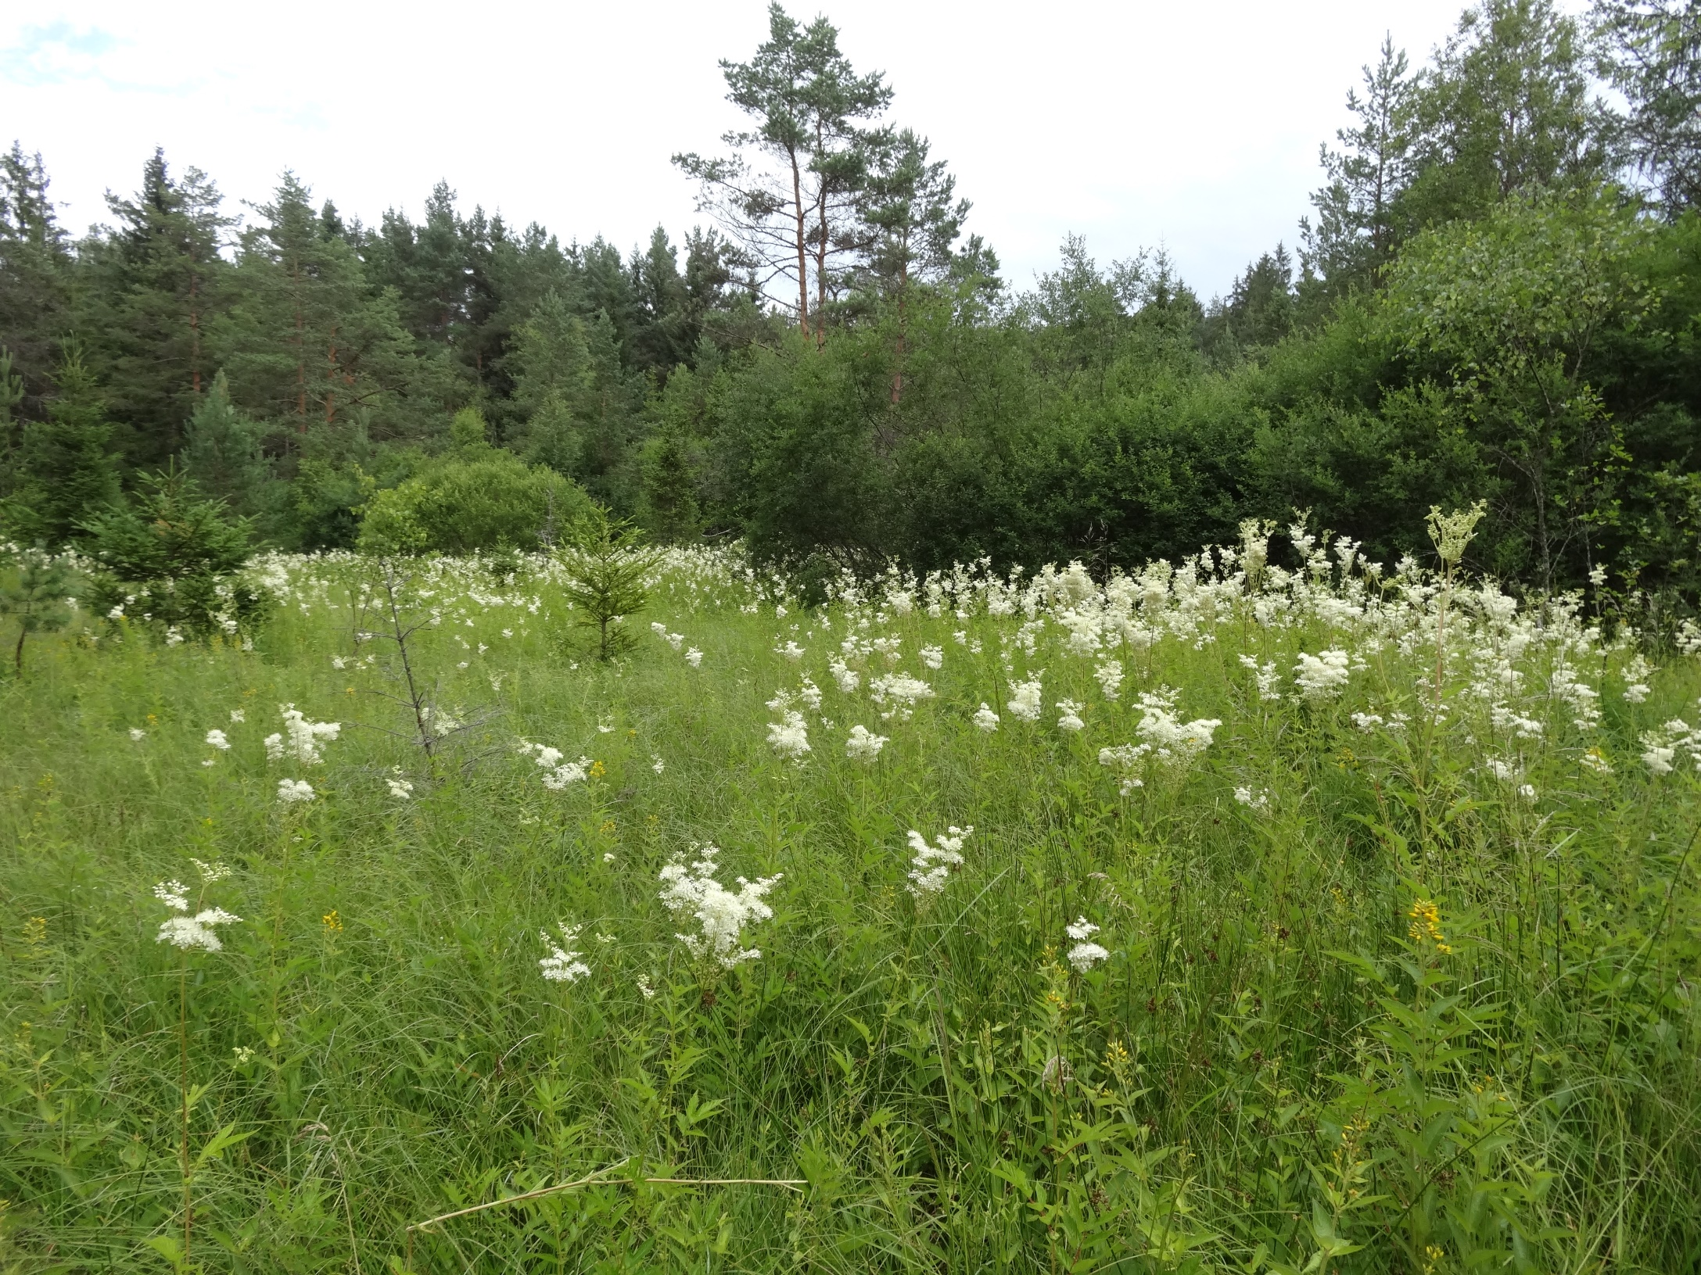

Slide 17
Rašelinné louky
Mechová slatiniště a přechodová rašeliniště
Mechová slatiniště – v minulosti částečně odvodněno, dnes sukcesně zarůstá
Druhově bohaté, rašeliníky a jiné mechy, hojné ostřice a druhy pcháčových luk
Jirnice modrá, prha arnika, ostřice blešní, ostřice hartmanova
Přechodová rašeliniště – ústup biotopu, zarůstání třtinou šedavou, vodní režim
Rašeliníky, ostřice obecná, sítina niťovitá, vrbina kytkokvětá

Slide 18
Vegetace vysokých ostřic
Břehy Olšiny
Druhově chudé porosty
Dva typy – s dominantní ostřicí štíhlou (Carex acuta) nebo s třtinou šedavou (Calamagrostis canescens)
Dále ostřice, zábělník bahenní
Šíří se šťovík koňský, chrastice a zblochan vodní

Slide 19
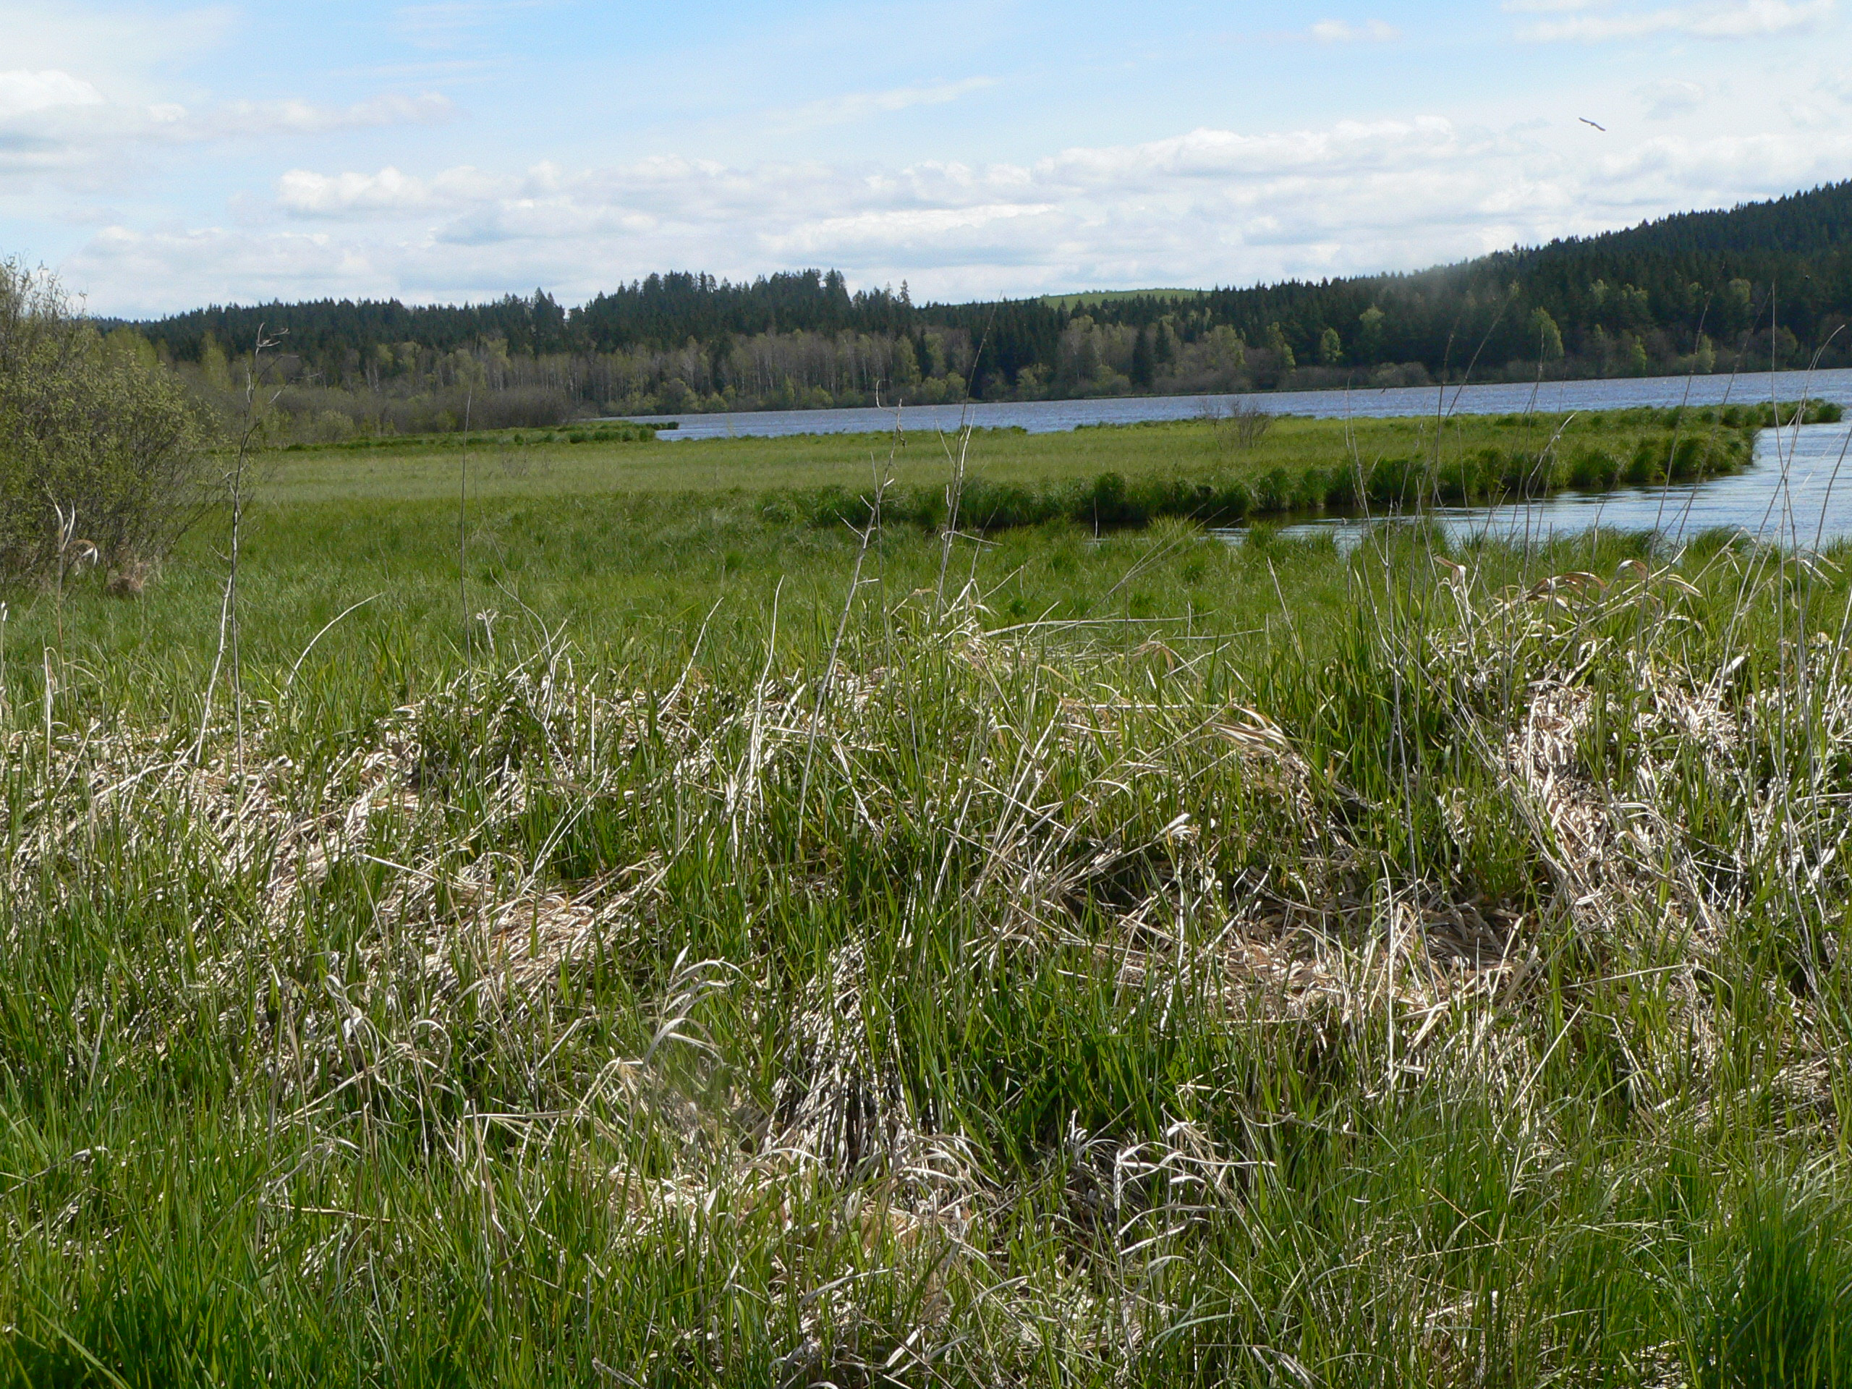

Slide 20
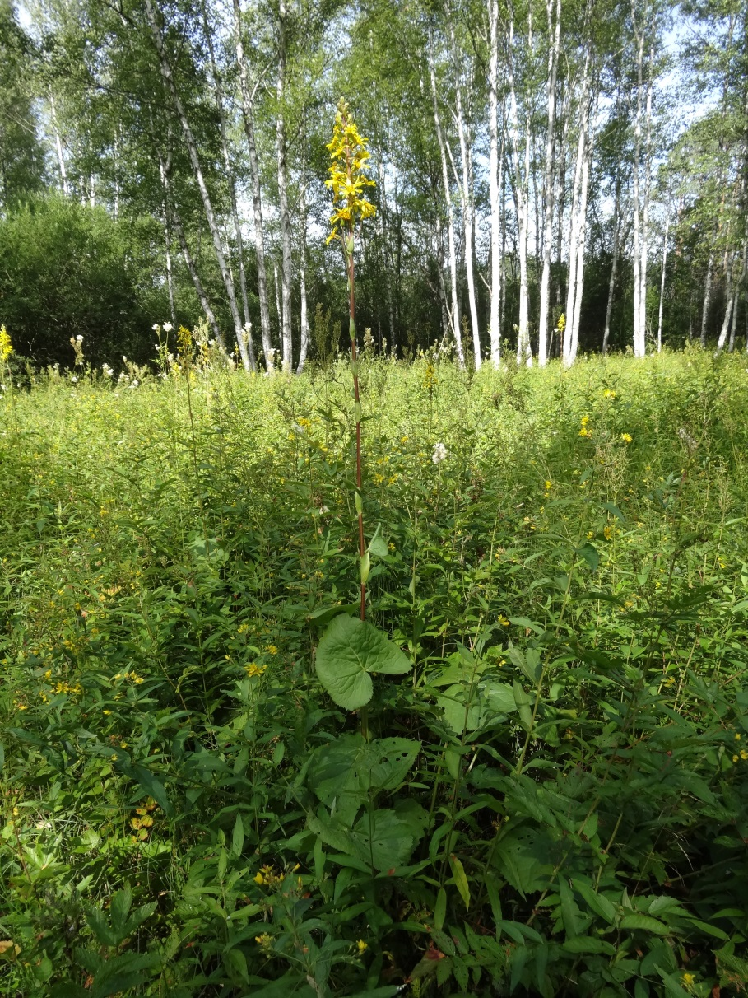
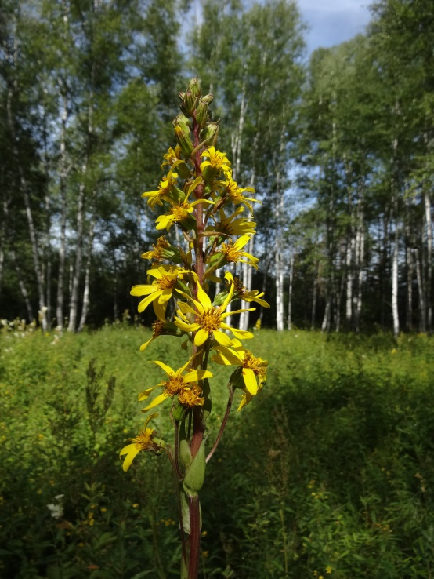
Biotopy a populace vzácných a ohrožených druhů rostlin
Popelivka sibiřská (Ligularia sibirica)
– kriticky ohrožený druh,
cca 70 rostlin, z toho 20 kvetoucích

Slide 21
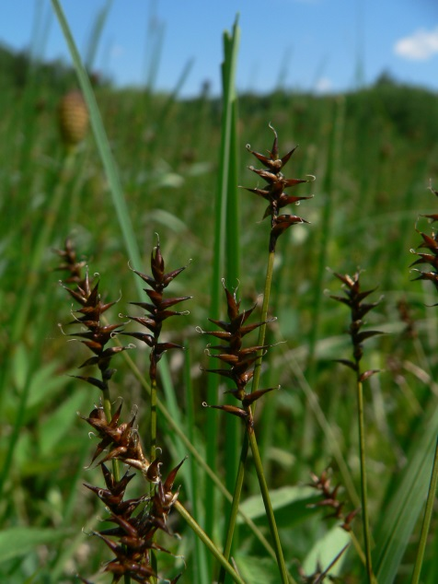
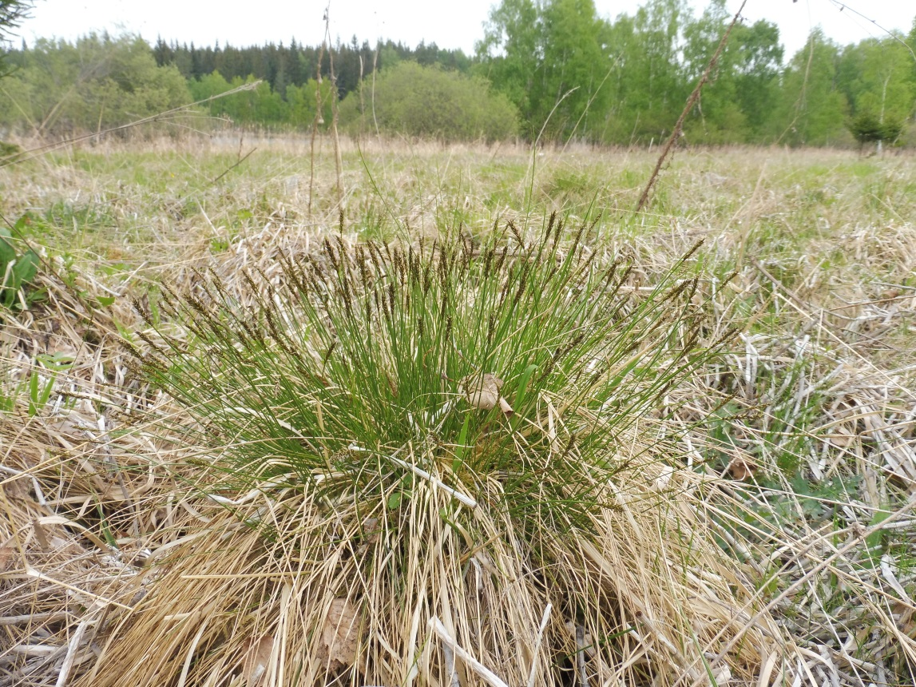
Hořec hořepník (Gentiana pneumonanthe) – silně ohrožený druh, 20 – 40 rostlin
Ostřice Davallova (Carex davalliana) – silně ohrožený druh, několik desítek trsů
David Půbal

Slide 22
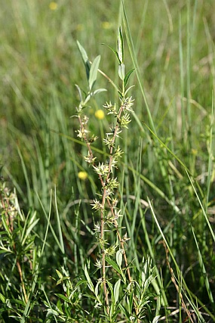
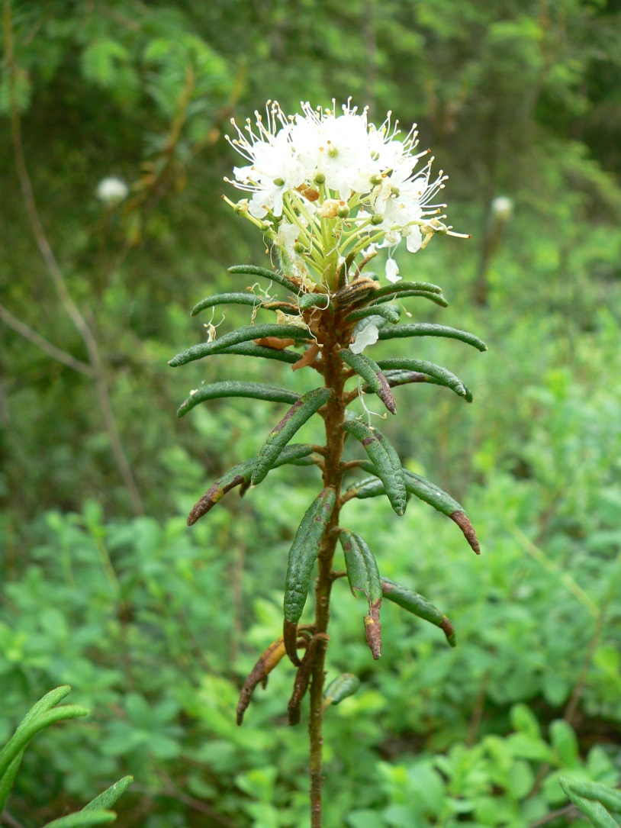
Vrba rozmarýnolistá (Salix rosmarinifolia) – ohrožený druh, několik m²
Rojovník bahenní (Ledum palustre) –ohrožený druh, několik keříčků
Botany. cz

Slide 23
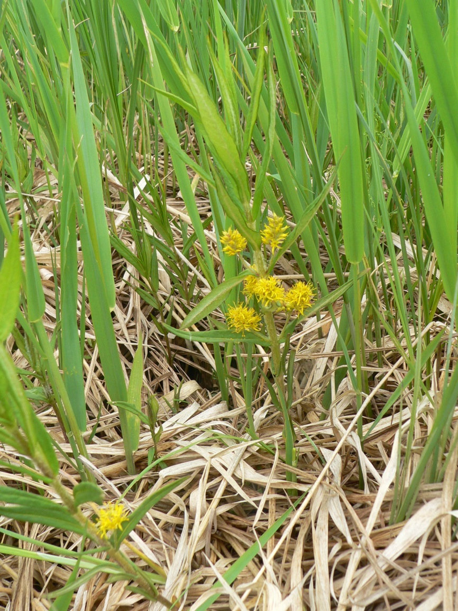
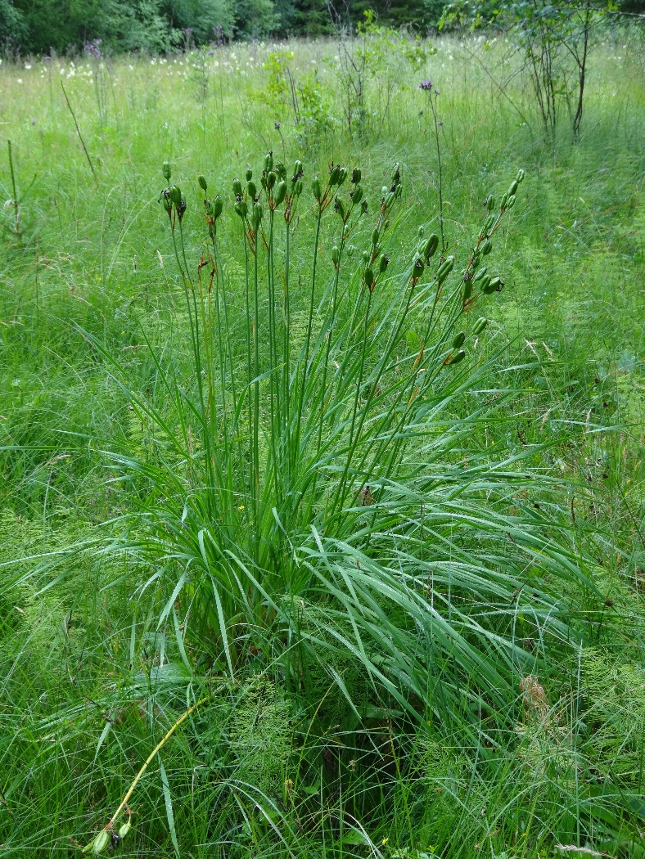
Kosatec sibiřský (Iris sibirica) – silně ohrožený druh, ojediněle v bezkolencových loukách
Bazanovec kytkokvětý (Lysimachia thyrsiflora) –několik jedinců, břeh Olšiny

Slide 24
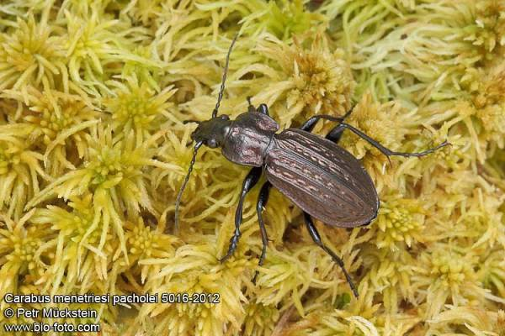
Biotopy a populace vzácných a ohrožených druhů živočichů
Střevlík Ménetriesův (Carabus menetriesii pacholei)
– kriticky ohrožený druh, roztroušeně

Slide 25
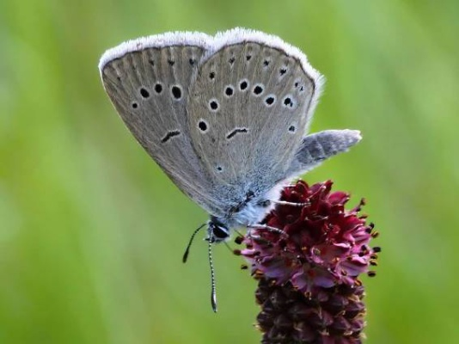
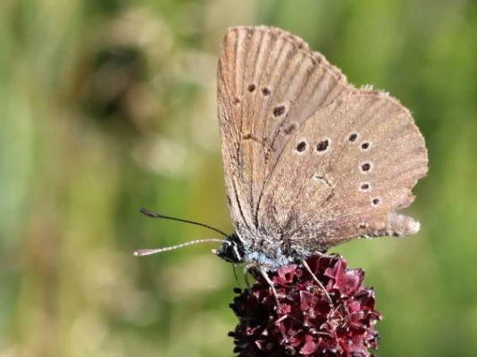
Modrásek očkovaný (Maculinea teleuis) – silně ohrožený druh, roztroušeně, 213.cz
Modrásek bahenní (Maculinea nausithous) – silně ohrožený druh, hojně, 213.cz

Slide 26
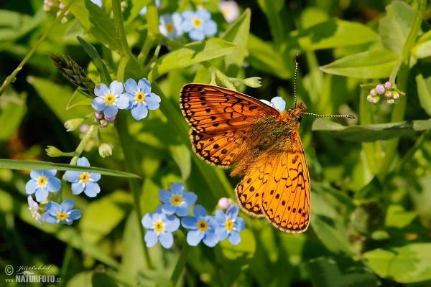
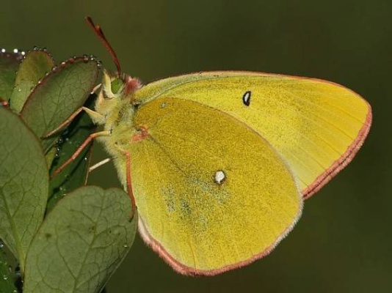
Perleťovec mokřadní (Boloria eunomia) – ohrožený druh, vzácně
Naturfoto.cz
Žluťásek borůvkový (Colias palaeno) – silně ohrožený druh, vzácně
Motyli.kolas.cz

Slide 27
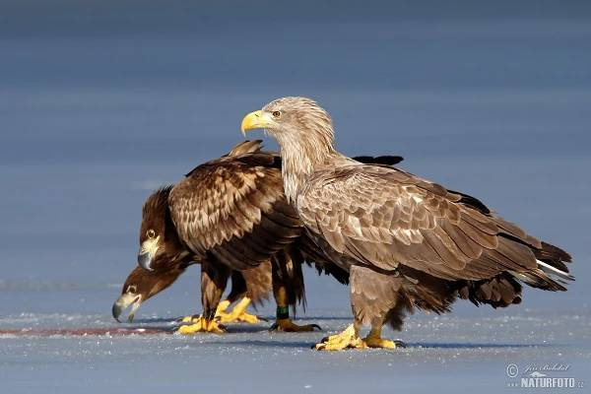
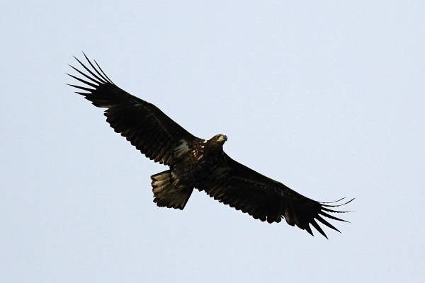
Orel mořský (Haliaeetus albicilla), pravidelný výskyt
karelsimecek.cz

Slide 28
Zásahy a opatření ochrany přírody
Péče o lesy
Lesnická typologie – 6R – svěží rašelinná smrčina, 7R – kyselá rašelinná smrčina
Management – lesy ponechány samovolnému vývoji
Přirozená obnova
Zpracování nahodilých těžeb především kůrovcových s možností vyklizení dřevní hmoty

Slide 29
Managementová opatření – bezlesí
Sladit „potřeby“ rostlinných ekosystémů a motýlů (zachování živných rostlin)
Kosení v pásech, kosení ob rok
Část bezkolencových luk kosena již několik let
Plán – kosit část rašelinných a tužebníkových luk – každý rok jinou část
Financování – Program péče o krajinu, Ministerstvo životního prostředí

Slide 30
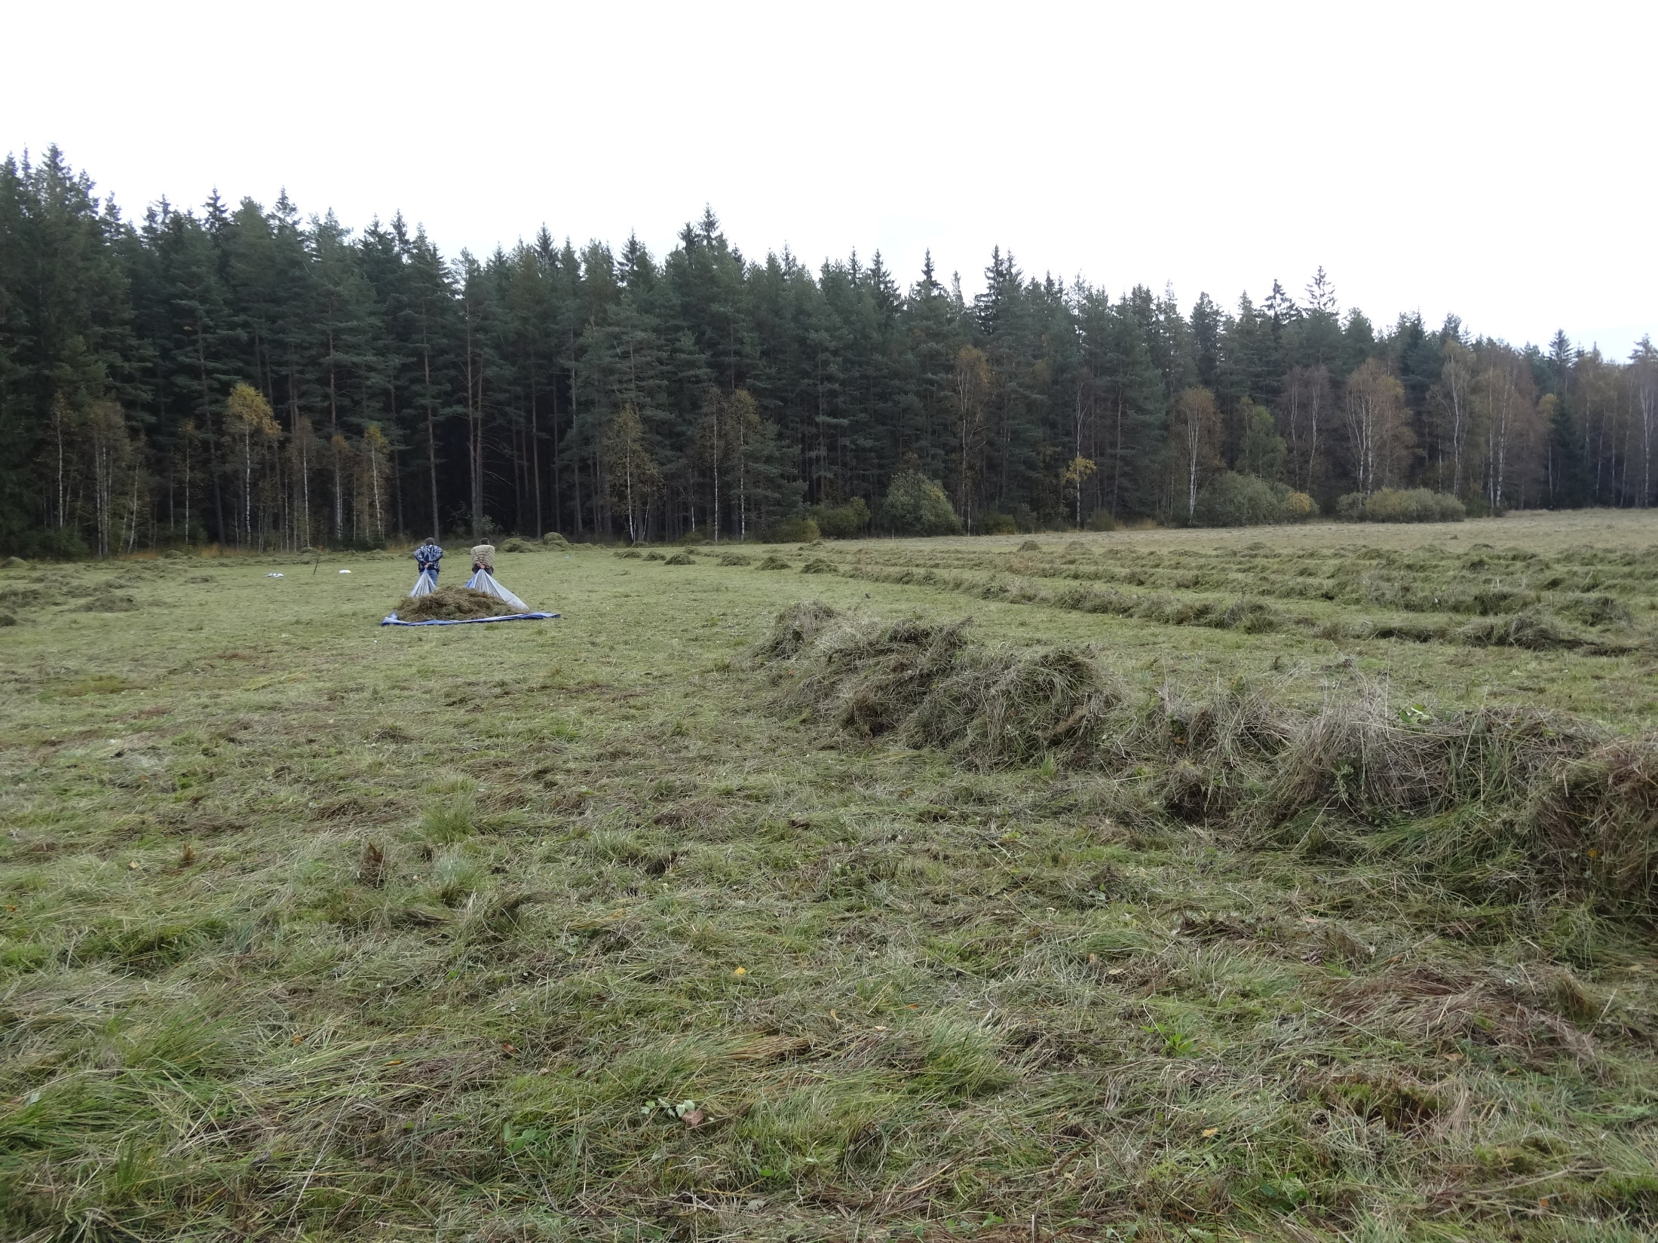

Slide 31
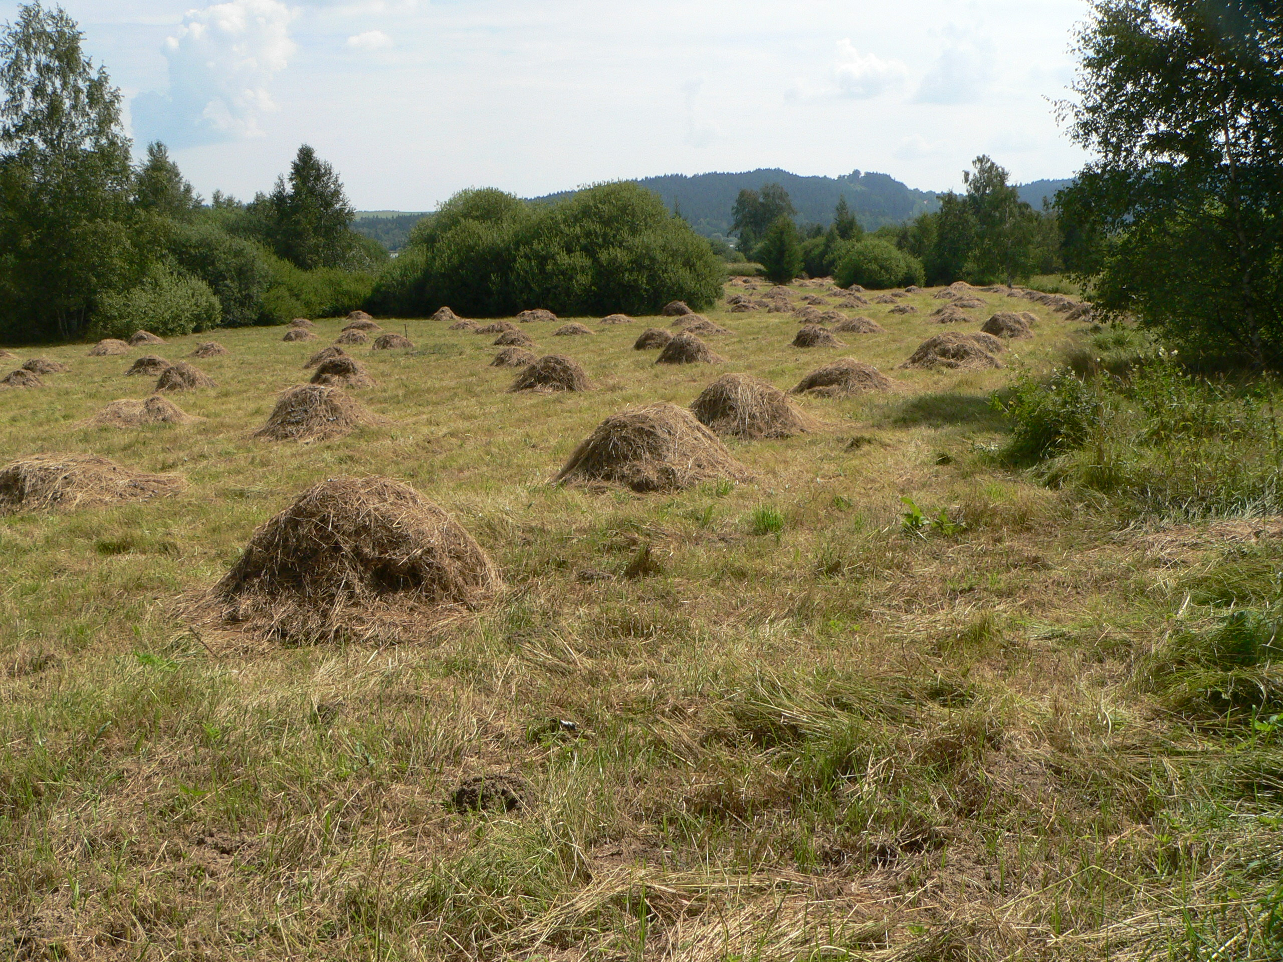

Slide 32
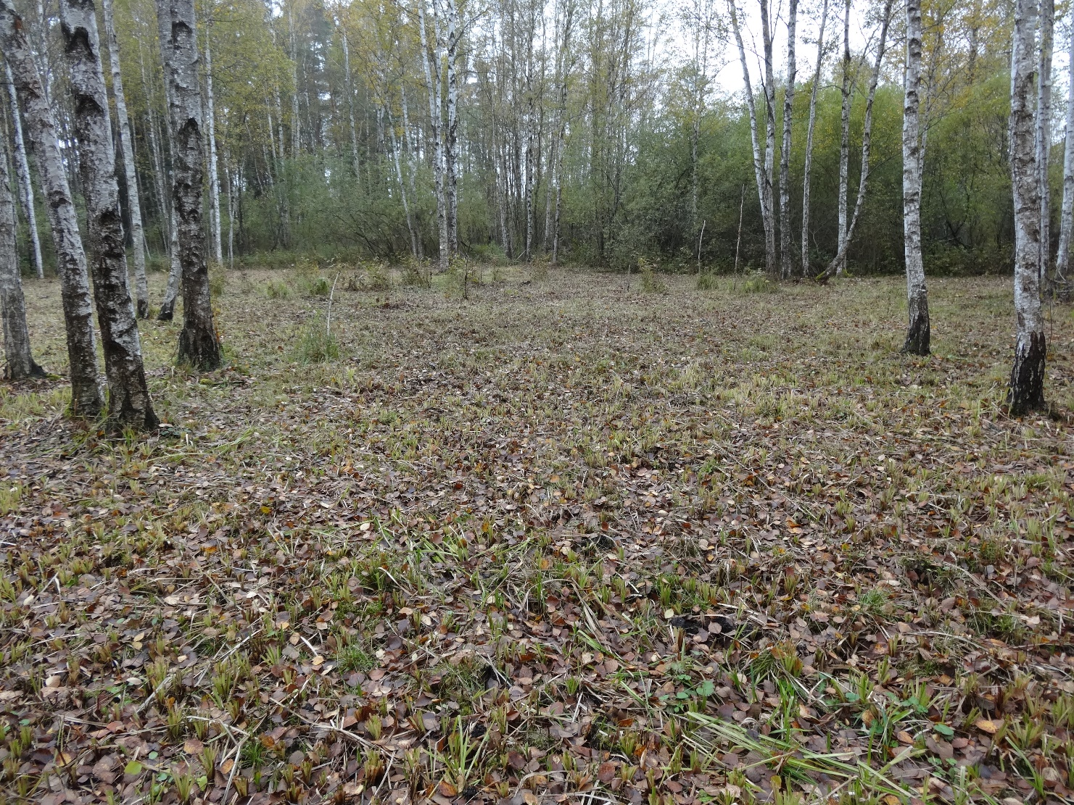
Speciální management – rostlinné druhy
Popelivka sibiřská (Ligularia sibirica) – od roku 2002, vyřezání náletu, kosení, tvorba gapů (volných prostor)

Slide 33
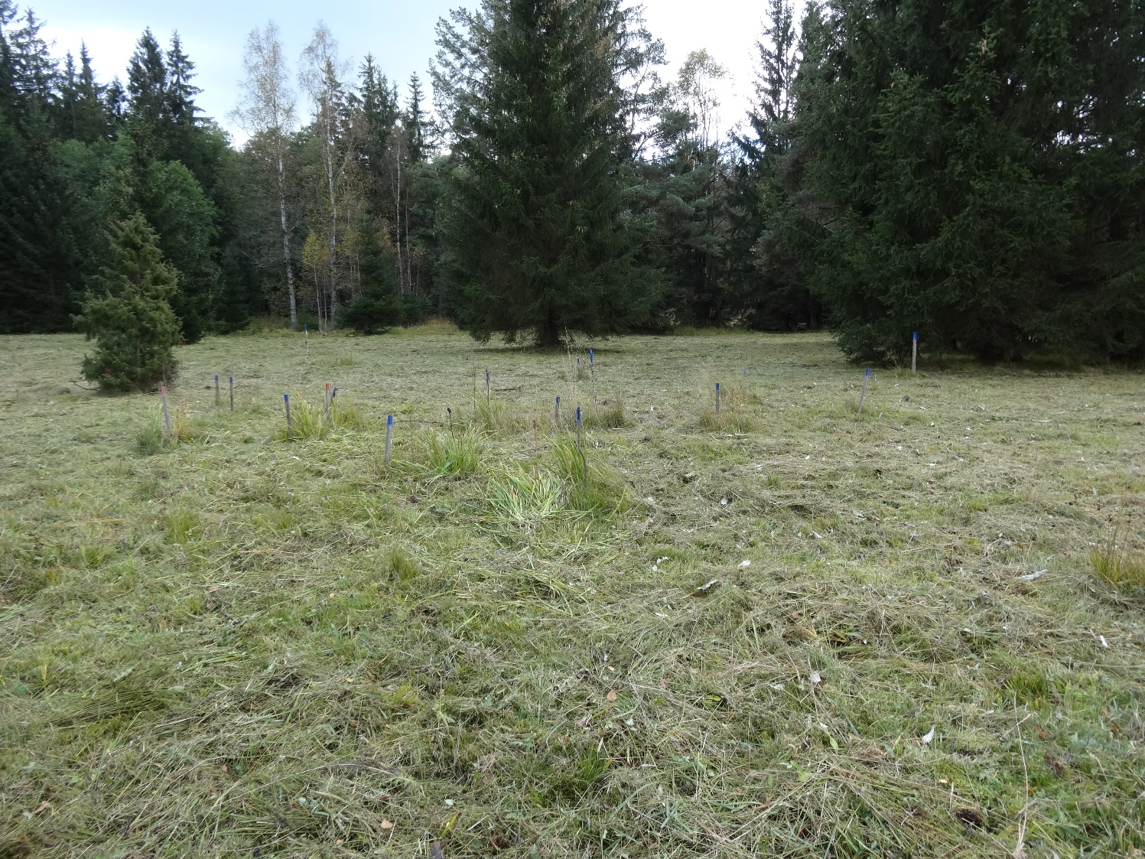
Speciální management – rostlinné druhy
Hořec hořepník (Gentiana pneumonanthe) – kosení cca 10 let, vyhrabávání mechu kolem rostlin

